Slide 1
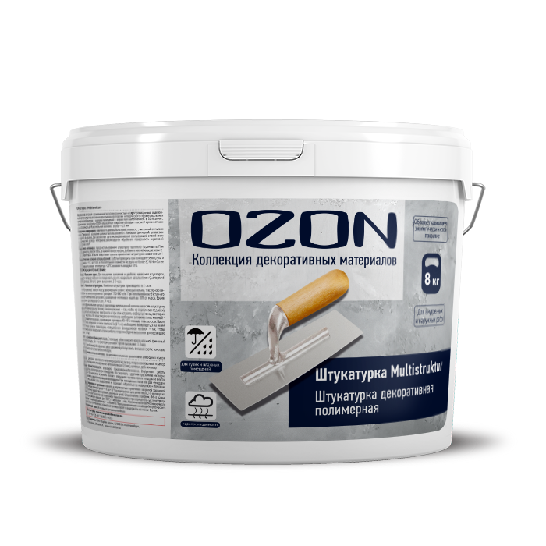
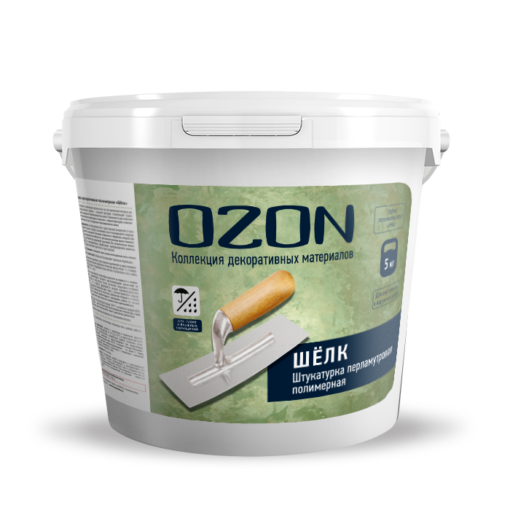
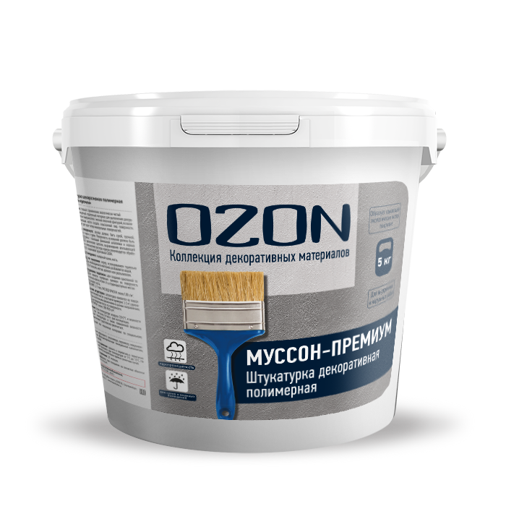
ДОБРО ПОЖАЛОВАТЬ!

Slide 2
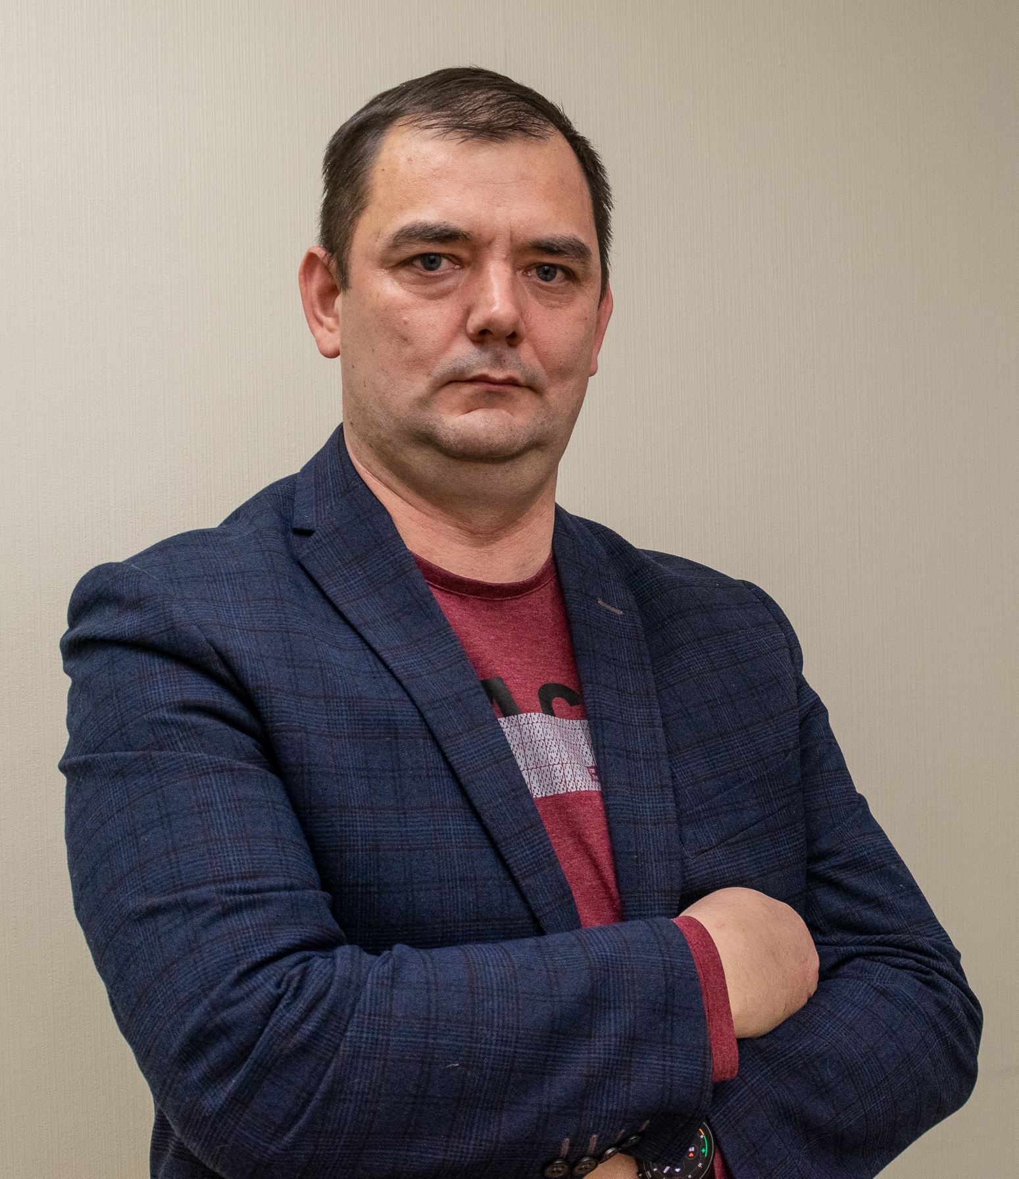
Генеральный директор лакокрасочного завода Озон (ООО «ФАРБЕН ГРУПП») Соколов Александр Эдуардович

Slide 3
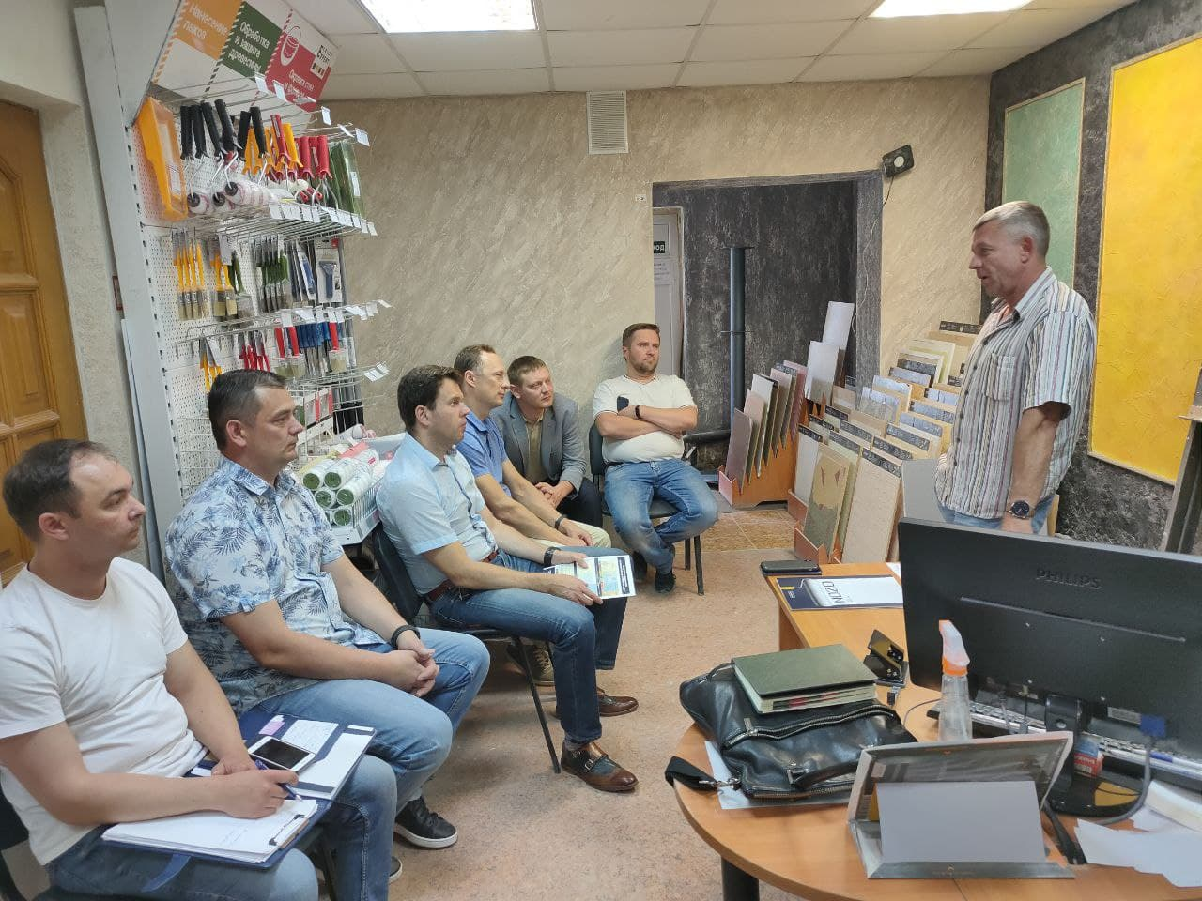
Руководитель компании «ДекорСтен» Ласьков Сергей Владимирович

Slide 4
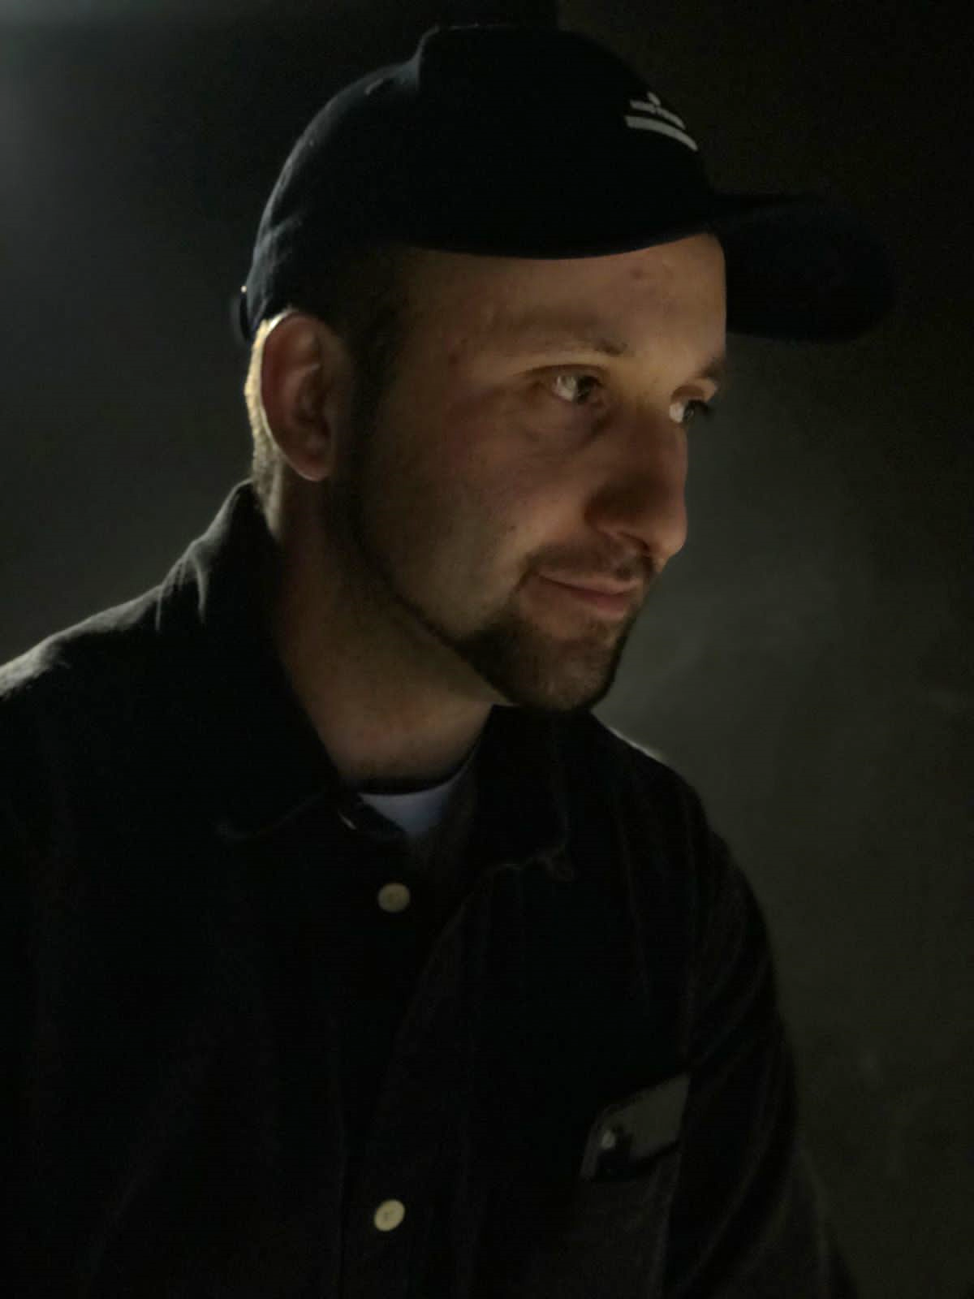
Внештатный технический консультант, руководитель направления декоративных покрытий ТМ Haftmann и владелец салона Moler
Гусаков Антон Сергеевич

Slide 5
Программа семинара:
12:00 – 14:30 Знакомство с актуальным ассортиментом декоративных штукатурок ТМ «Ozon». Демонстрация техник нанесения «Арт-Бетон», «Шёлк», «Муссон».
14:30 – 15:00 Кофе-брейк
15:00 – 16:00 Знакомство с декоративно-текстильными покрытиями «ДекорСтенов». Демонстрация технологии нанесения.

Slide 6
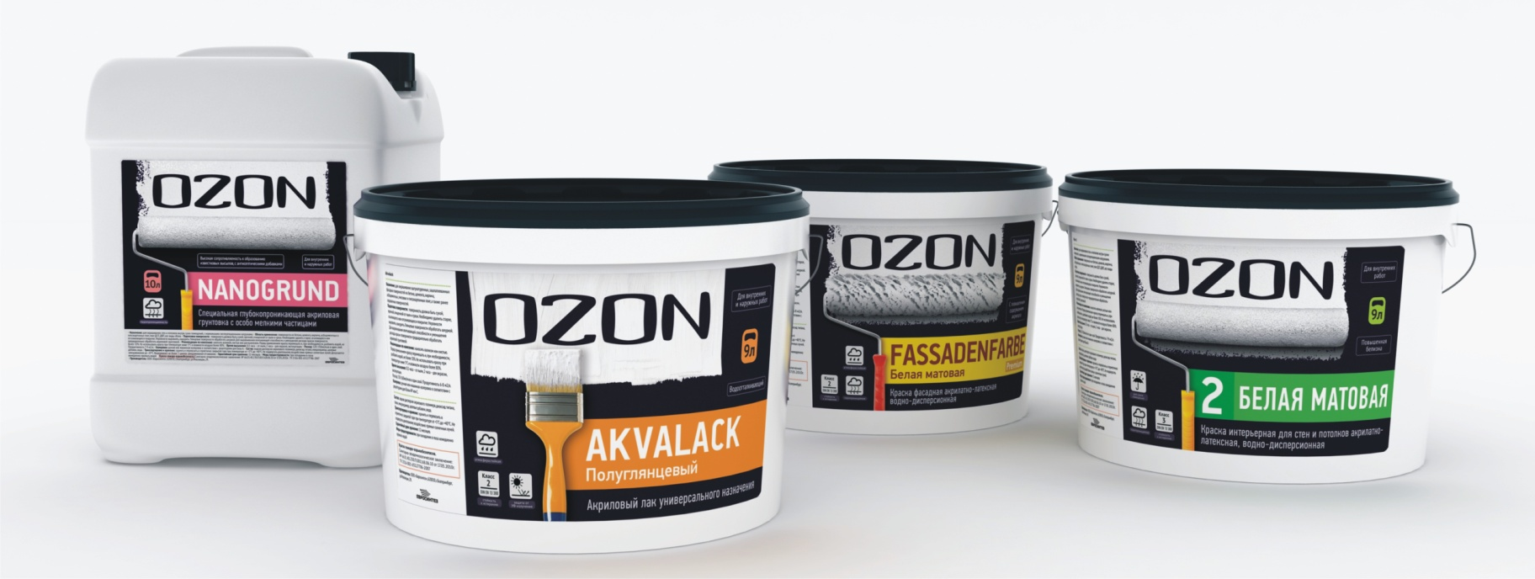
О Заводе:
Производство:
- Краски: интерьерные и фасадные, по дереву, антикоррозионные
- Грунтовки: проникающие, концентраты, наполненные пигментированные, адгезионные кварцгрунт и бетонконтакт)
Декоративные материалы: текстурные краски и полимерные штукатурки
Лаки

Slide 7
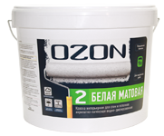
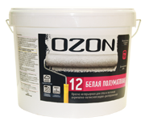
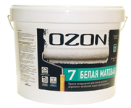
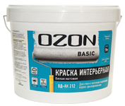
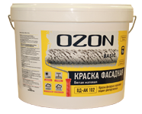
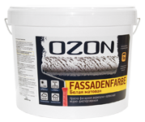
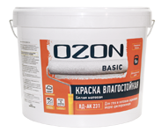
Расположение производства и мощности
Производство находится в г.Екатеринбург, работает уже более 12 лет. Наши текущие производственные мощности составляют более 200 т продукции в месяц по 4-м основным линиям производства: ВД краска, ВД Грунтовки проникающие, ВД Грунтовки вязкие и Штукатурки.
Ассортимент
а) Компания выпускает достаточно широкий спектр ЛКМ. Однако, ассортимент не является избыточным. Мы даем потребителю возможность выбрать, но не потеряться в предлагаемых вариантах.
б) Вторым пунктом ассортиментной политики является подразделение продукции на "продукцию для профессионалов" и "продукцию эконом-класса". Соответственно, это "средний" сегмент и "низкий" ценовой сегмент. Так, если рассматривать краски для внутренних работ, то семейство "ОЗОН-2", " ОЗОН-7" и "ОЗОН-12" - это материалы для профессионалов (средний ценовой сегмент), а краски "краска интерьерная" и "краска влагостойкая" - это материалы эконом-сегмента (обозначаются дополнительным признаком "Basic»). То же самое мы можем наблюдать и по фасадным краскам, по грунтовкам и другим материалам.

Slide 8
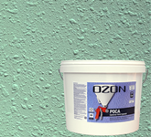
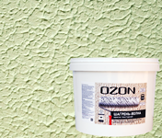
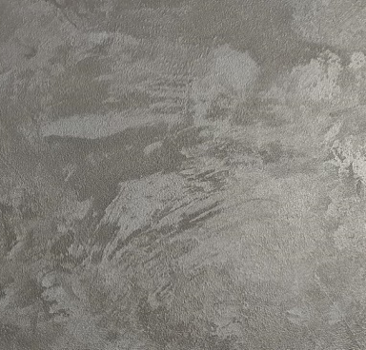
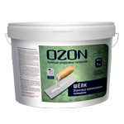
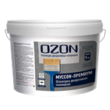
Виды декоративных покрытий
ДЕКОРАТИВНЫЕ ПОКРЫТИЯ ТМ «OZON»
ТЕКСТУРНЫЕ КРАСКИ ДЕКОРАТИВНЫЕ ШТУКАТУРКИ
для массового строительства для творческого ремонта
наносятся валиком или наносятся шпателем или
текстурным пистолетом кельмой
текстурным пистолетом

Slide 9
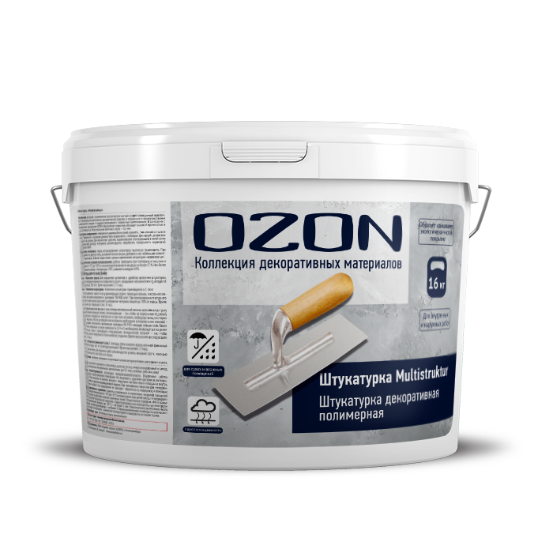
Штукатурка «Multistructur» в технике нанесения «Арт-бетон»
Готовый к применению экологически чистый и паропроницаемый отделочный
материал белого цвета для выполнения декоративной отделки поверхностей снаружи и внутри сухих и влажных помещений с зернистым
наполнением. В сочетании с финишными покрытиями OZON образуемое покрытие обладает высокой прочностью и износостойкостью. Максимальная
величина зерна 500мкм.
Состав: Дисперсия акрилового сополимера, диоксид титана, микронизированный мрамор,
фракцинированные минеральные наполнители (до 500мкм), целевые добавки, вода

Slide 10
Штукатурка «Multistructur» в технике нанесения «Арт-бетон»
Розничная цена упаковки 16кг:
5011 рублей
Розничная цена за кг:
313 рублей
Расход в два слоя: 1,6 кг
Расход в 1 слой: 0,8 кг
Розничная цена за 1 кв. м (в 2 слоя):
501 рублей
Розничная цена за 1 кв. м (в 1 слой):
250 рублей

Slide 11
Штукатурка «Multistructur» в технике нанесения «Арт-бетон»
Этапы работ | Инструмент | Расход
Этап 1 "Нанесение грунта": Для повышения сцепления и удобства нанесения штукатурки, нанести малярным валиком на поверхность грунт с кварцевым наполнителем Quartzgrund OZON. Время высыхания: 2-3ч. | Малярный валик | Примерный расход грунта:200г/м²
Этап 2 "Нанесение штукатурки": Нанесение штукатурки производится в 2 слоя: 1 слой (подложка): Нанести массу равномерным слоем с помощью кельмы, текстурного пистолета или иного инструмента с расходом 700-800кг/м.кв. Необходимо обеспечить равномерное распределение материала. При использовании текстурного пистолета или валика допускается разведение материала водой до 30% от массы. Время высыхания до следующего слоя: 24ч. 2 слой (формирование фактуры): При помощи венецианской кельмы наносить штукатурку фрагментами используя технику тампонирования – так, чтобы не перекрывая подложку группировать материал на поверхности и при этом оставлять свободные зоны, в которых видна подложка. После распределения материала необходимо заглаживать его кельмой – формировать «плоскости», занимающие примерно 90-95% площади поверхности. После нанесения материала на части поверхности (2-4 м.кв.) необходимо возвращаться на ранее нанесенные зоны и производить «глянцевание» венецианской кельмой – так, чтобы плоские участки поверхности стали наиболее гладкими. Время высыхания до следующего слоя: 24ч. | Кельма венецианская, компрессор, текстурный пистолет (сопло 4-5мм), давление 2-5 атм., валик, кисть. | Примерный расход штукатурки: 1,5кг/м²

Slide 12
Штукатурка «Multistructur» в технике нанесения «Арт-бетон»
Этапы работ | Инструмент | Расход материалов
Этап 3 "Нанесение финишного слоя": С помощью губки наносить краску или иной финишный материал (лазурь, лак и т.п.) методом размывки (губка должна быть увлажнена). Наибольший эффект «Арт-бетона» достигается, когда в качестве финишного слоя используется интерьерная краска, а методом размывки создается неравномерность цвета, Наиболее близко имитирующая классический вид бетона. Время высыхания: 2-3ч. *При применении для наружных работ рекомендуется усилить внешний слой с помощью дополнительного слоя лака или лазури. | Губка Синтетическая или малярный валик | Примерный расход: 150г/м²

Slide 13
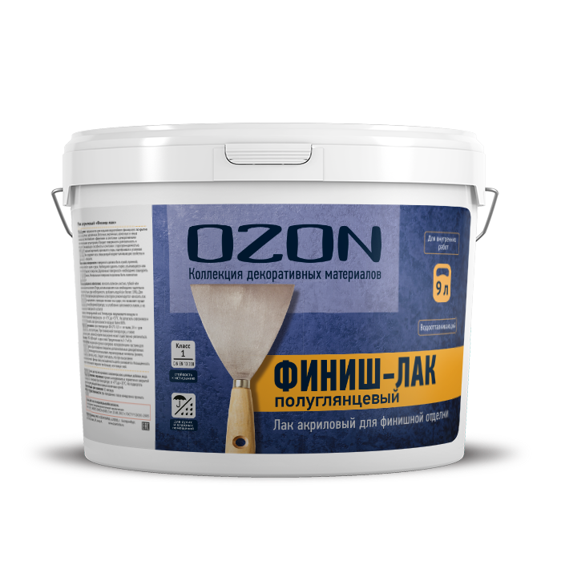
Лак «Финиш-лак»
Предназначен для создания водостойкого финишного покрытия для различных бетонных, кирпичных, каменных и иных поверхностей снаружи и внутри помещений.
Благодаря густой консистенции наиболее эффективен в сочетании с декоративными полимерными штукатурками. При заполнении углублений фактурной поверхности штукатурки позволяет создать эффект высокой интенсивности и глубины цвета (в случае добавления перламутра и/или колеровки лака). Придает поверхности долговечность и водоотталкивающую способность в сочетании с паропроницаемостью. Обладает хорошей адгезией, проникает в поры, подчёркивая и усиливая текстуру. Лак содержит воск, повышающий водоотталкивающие свойства и прочность покрытия.
Производится в двух версиях: полуглянцевым и матовым.
Состав: Дисперсия акрилового сополимера, воск, целевые добавки, вода

Slide 14
Лак «Финиш-лак»
Розничная цена упаковки 9кг:
8064 рублей
Розничная цена за кг:
896 рублей
Расход в 1 слой: 0,2 кг
Розничная цена за 1 кв. м (в 1 слой):
179 рублей

Slide 15
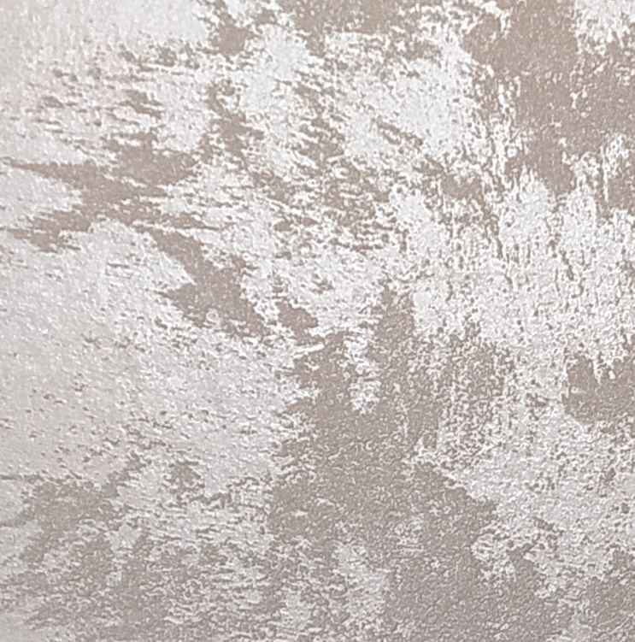
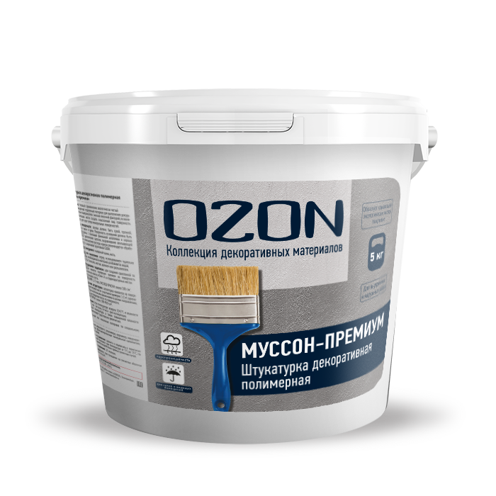
Штукатурка «Муссон-премиум»
Готовый к применению экологически чистый и паропроницаемый отделочный материал светло-серого цвета с перламутровыми переливами для декоративной отделки поверхностей с мелкой песочной фактурой, позволяющей с помощью кисти создать изысканный вид поверхности. Образует прочное и долговечное покрытие, способное перекрывать мелкие трещины, и эффективно применяется для отделки стен с различной эксплуатационной нагрузкой в том числе во влажных помещениях.
Состав: Дисперсия акрилового сополимера, перламутр, микронизированный мрамор, фракцинированные минеральные наполнители, целевые добавки, вода.

Slide 16
Штукатурка «Муссон-премиум»
Розничная цена упаковки 5кг:
13000 рублей
Розничная цена за кг:
2600 рублей
Расход в 1 слой: 0,2 кг
Розничная цена за 1 кв. м (в 1 слой):
520 рублей

Slide 17
Штукатурка «Муссон-премиум»
Этапы работ | Инструмент | Расход материала
Этап 1 "формирование подложки": Для создания однотонной по цвету поверхности нанести малярным валиком акрилатно-латексную краску «Озон-7», заколерованную в цвет штукатурки. В труднодоступных местах и в углах использовать кисть. Время высыхания: 2-3ч. | Малярный валик, кисть | Примерный расход краски: 180г/м²
Этап 2 "Нанесение штукатурки": Штукатурка наносится на поверхность равномерно с помощью плоской кисти (или венецианской кельмы) участками примерно 2-4 м2. Далее, после некоторого подсыхания (5-15минут), производится моделирование поверхности: нанесенный материал однонаправленными или хаотичными движениями распределяется в разных направлениях – так, чтобы образовывались как свободные от наполнителя участки, так и скопления наполнителя (барханчики). Время, в течение которого материал доступен для моделирования – 15-30минут. Время высыхания для эксплуатации - 24 часа | Кисть плоская или кельма венецианская | Примерный расход штукатурки: 200г/м²

Slide 18
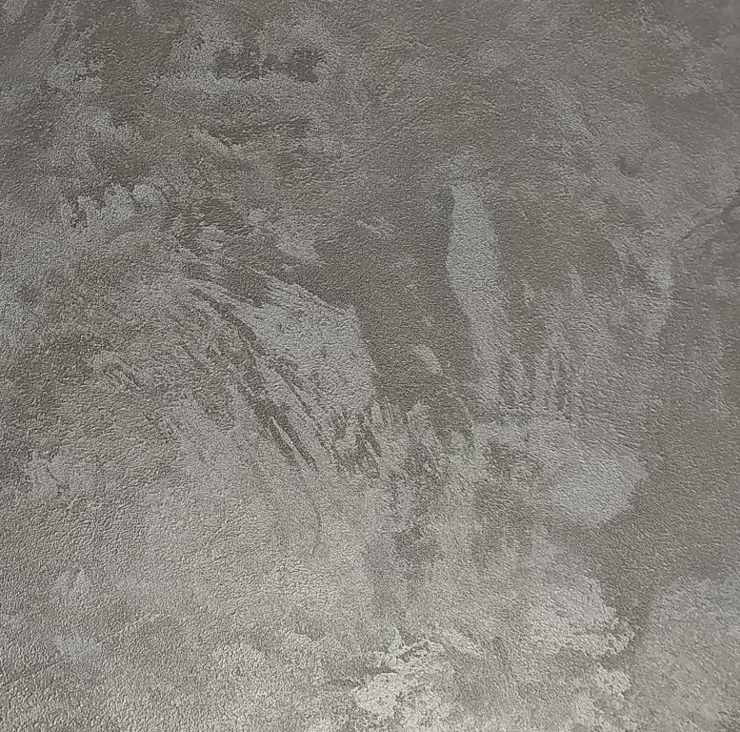
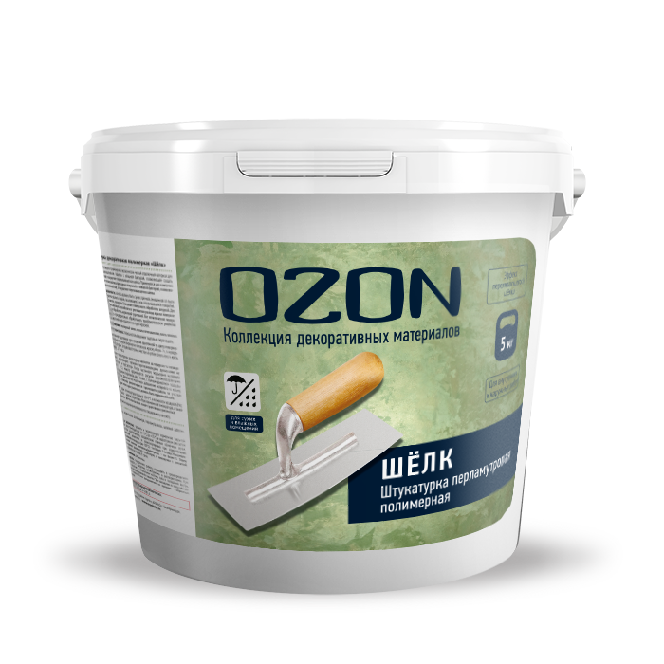
Штукатурка «Шёлк»
Готовый к применению экологически чистый отделочный материал светло-серого цвета с перламутровыми переливами для выполнения декоративной отделки с фактурой, позволяющей создать изысканный вид и ощущение переливающегося шелка. Для внутренних работ. Для влажных помещений, для потолков, для стен и т.п.
Штукатурка образует прочное и долговечное покрытие.
Состав: Дисперсия акрилового сополимера, перламутр, воск, целевые добавки, вода

Slide 19
Штукатурка «Шёлк»
Розничная цена упаковки 5кг:
13000 рублей
Розничная цена за кг:
2600 рублей
Расход в 1 слой: 0,2 кг
Розничная цена за 1 кв. м (в 1 слой):
520 рублей

Slide 20
Штукатурка «Шёлк»
Этапы работ | Инструмент | Расход материала
Этап 1 "формирование подложки": Для создания однотонной по цвету поверхности нанести малярным валиком акрилатно-латексную краску «Озон-7», заколерованную в цвет штукатурки. В труднодоступных местах и в углах использовать кисть. Время высыхания: 2-3ч. | Малярный валик, кисть | Примерный расход краски: 180г/м²
Этап 2 "Нанесение штукатурки": Штукатурка наносится на поверхность «венецианской» кельмой, равномерно легкими приглаживающими движениями не допуская «пропусков и просветов». После частичного подсыхания материала (примерно через 5-15 мин.) формируется рисунок разнонаправленными движениями для создания переливов двух тонов, с полным прижатием подошвы кельмы к поверхности, Допускается частичное добавление материала на кельму. При формировании рисунка рекомендуется производить работы на участках площадью 1-2 м², при этом края участка не должны быть прямолинейными. | Кельма венецианская, кисть плоская | Примерный расход штукатурки: 150г/м²

